Slide 1

微机原理与接口技术
第8.2 并行接口

Slide 2
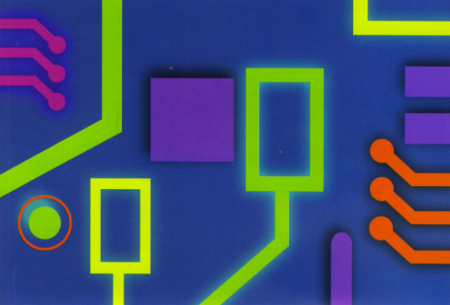
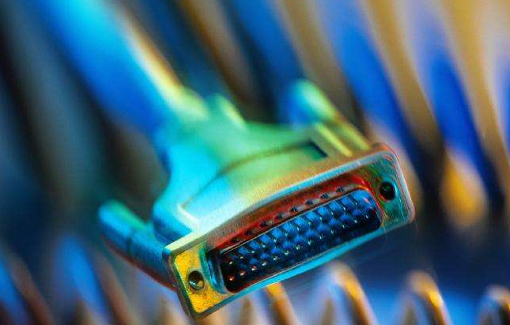
主要内容
01 基金资助概况
一、8255的结构和工作方式
二、8255的编程
三、8255的应用

Slide 3
主要内容
一、8255的结构和工作方式
二、8255的编程
三、8255的应用

Slide 4
并行数据传输方式
并行的概念：以计算机的字长，通常是8位、16位或32位为传输单位，一次传送一个字长的数据
适合于外部设备与微机之间进行近距离、大量和快速的信息交换
例如：微机与并行接口打印机、磁盘驱动器
微机系统中最基本的信息交换方法
例如：系统板上各部件之间，接口电路板上各部件之间

Slide 5
1、并行接口电路8255A
具有多种功能的可编程并行接口电路芯片
分3个端口8位的端口（PA、PB、PC口），共24个外设引脚（其中PC口比较特殊，也可以分为两个4位的端口）
共三种输入输出工作方式（方式0、1、2）
PA₃
1
40
PA₄
PA₂
2
39
PA₅
PA₁
3
38
PA₆
PA₀
4
37
PA₇
RD
5
36
WR
CS
6
35
RESET
GND
7
34
D₀
A₁
8
33
D₁
A₀
9
32
D₂
PC₇
10
8255A
31
D₃
PC₆
11
30
D₄
PC₅
12
29
D₅
PC₄
13
28
D₆
PC₃
14
27
D₇
PC₂
15
26
V_{CC}
PC₁
16
25
PB₇
PC₀
17
24
PB₆
PB₀
18
23
PB₅
PB₁
19
22
PB₄
PB₂
20
21
PB₃

Slide 6
（1）8255A的内部结构和引脚
A组
端口A
A组
控制
PA₀～PA₇
A组
端口C
上部
数据
总线
缓冲器
内部数据线
PC₄～PC₇
D₀～D₇
B组
端口B
B组
控制
RD
WR
A₀
A₁
CS
RESET
读写
控制
逻辑
PB₀～PB₇
B组
端口C
下部
内部控制线
PC₀～PC₃
Notes:
8255A芯片和我们之前讲的中断，定时一样，一边连接CPU，一边连接外部设备。面向CPU的，首先数据来了，送到数据缓冲线，读、写还有片选这些叫控制逻辑，所以有读写控制、地址选择、片选选择和复位这些控制逻辑，这些控制逻辑对这个芯片来说又分为A组控制和B组控制，在A组又分为PA口加上PC口的高位，B组分为PB口加上PC口的低位。PA口、PB口、PC口连接外部设备。这个就是8255A的内部结构。
我们之前讲的中断8259，它有一根地址线，所以芯片地址只有两个，连接外部设备只有8个I/O线，IRO-IR7。定时器8253它有两根地址线，芯片地址有四个，有三个计数器和外部设备连接，8255也是有两个地址线，所有芯片地址有4个，有A\B\C三组输入/输出端口，每个端口有8个I/O线，因此，8255A总共有24根I/O线。

Slide 7
1. 与处理器接口
D0 ~ D7数据线 A0 ~ A1地址线
RD*读信号 WR*写信号
CS*片选信号 RESET复位信号
CS* A1 A0 | I/O地址（PC机中） | 读操作RD* | 写操作WR*
0 0 0 0 0 1 0 1 0 0 1 1 | 60H 61H 62H 63H | 读端口A 读端口B 读端口C 非法 | 写端口A 写端口B 写端口C 写控制字
Notes:
8255A的功能我们可以通过读写功能的控制表来认识，A0和A1有四种组合00,01,10,11，当片选信号CS为低电平有效，我们这个8255A芯片才会被选中，那是读操作还是写操作呢？看RD和WR是否为有效电平。当A1A0为00，RD为有效电平则，读端口A，写有效，则写端口A；A0A1为01,则读或者写端口B。也就是A1A0为00，对应的是端口A,01对应端口B，10对应端口C，11，当WR为有效电平，则写控制字，读有效，则无操作，非法。这个就是四个地址和读写以及四个端口之间的关系。
我们这个8255A芯片有什么用呢，比如我们实验二做的那个实验，读取开关状态，将开关状态写入发光二极管中，我们就可以用这一个芯片实现，让A端作为输入端，读取开关状态，让B端作为输出端，将开关状态写入到发光二极管中。

Slide 8
2. 外设数据端口
从图中可见，8255与外设连接时可通过三个端口（A、B、C口），这三个端口分属于A组和B组，其中C口较为特殊，又可分为两个4位端口。
端口A：PA0~PA7
A组，支持工作方式0、1、2
常作数据端口，功能最强大
端口B：PB0~PB7
B组，支持工作方式0、1
常作数据端口
端口C：PC0~PC7
可作数据、状态和控制端口
当作数据端口仅支持工作方式0
分两个4位端口，且每位可独立操作
A组控制高4位PC4～PC7，B组控制低4位PC0～PC3

Slide 9
3、8255A的工作方式
方式0：基本输入输出方式(A口、 B口、 C口)
适用于无条件传送和查询方式的接口电路
方式1：选通输入输出方式(A口、 B口)
适用于查询和中断方式的接口电路
方式2：双向选通传送方式(A口)
适用于与双向传送数据的外设
只有端口A才能工作于2方式
Notes:
8255芯片是如何实现我们接口的功能?它有三种工作方式，方式0、方式1、方式2。方式0适合我们前面讲的无条件传送和查询方式。大家还记得我们之前讲的CPU与外设进行数据传输有几种方式呀?大家还记的不？有四种，第一种是无条件传送，第二种是查询方式，第三种中断方式，第四种DMA控制方式。方式0这种方式，A口、B口、C口分别是独立工作的，也就是既可以定义为输入，也可以定义为输出，它们之间没有联系，是相互独立的。比如，我们可以让A口连接开关、B口连接发光二极管，C口即连接开关又连接发光二极管，让他们协同工作。方式1适用于查询和中断方式的接口电路，它是选通输入输出方式。什么是选通?选通就是有选择的让数据传输。
方式2适用于与双向传送数据的外设，既可以输入也可以输出。它是双向选通传送方式，只有端口A才能工作于方式2。

Slide 10
（1） 方式0及应用
0方式是一种基本输入输出工作方式，0方式下把8255A的端口对应的I／O线全部都用作传送数据，常用于简单数据传送，也可实现应答式输入输出。如下图所示：
8255A
A口
C口
B口
8位
8位
I/O
PA0~PA7
4位
PC7~PC4
4位
PC0~PC3
I/O
PB0~PB7

Slide 11
（2） 方式1及应用
1方式是一种选通输入输出方式，PA和PB都可工作于1方式，既可输入，也可输出。此时，PC的部分引脚被固定地指定为专用应答信号，这种方式常用于查询（条件）传送或中断传送，数据的输入输出都具有锁存能力。
8255A
A口
C口
B口
8位
8位
I/O
PA0~PA7
控制或I/O
PC7~PC4
控制或I/O
PC0~PC3
I/O
PB0~PB7

Slide 12
方式1输入引脚：A端口
当PA或PB为 1方式 输入时，各指定PC口的3条线作为8255与外设及CPU之间的应答信号，如图所示。
数据选通信号
当STB=0时，8255将数据锁存到8255A端口的输入数据寄存器中。
PA₇~PA₀
(PC4)
INTE_{A}
PC₄
STB_{A}
PC₅
输入缓冲器满信号
当IBF=1时，说明外设数据已送到8255输入缓冲器，但还没有被CPU读取，通知外设不能再发送数据；
IBF_{A}
PC₃
INTR_{A}
中断请求信号：请求CPU接收数据；使INTR=1的条件是：IBF=1、STB=1和INTE=l三个条件同时具备。
中断允许触发器
Notes:
我们来看下当PA或PB为1方式输入时，这里以A端口为例，除了A端口连接的8位数据线，还指定PC口的3条线作为8255与外设及CPU之间的应答信号。PC4连接了一个数据选通信号STB，当这个STB等于0的时候，表示外设已经把数据送到A口，并将数据锁存到8255A端口的输入数据寄存器中。那什么时候取走的这个数据呢，那就需要告诉外设，用的是和PC5连接的IBF信号，告诉外设我已经把这个数据取走了，它是输入缓冲器满信号，当IBF等于1的时候，说明外设数据已经送到8255输入缓冲器，但还没有被CPU读取，通知外设不能再发送数据。为什么要这样做，是为了避免数据的丢失。除了这个以外，我们方式1还支持中断方式，也就是说当我们把数据送到A口以后，我们要告诉CPU，我们可以用中断的方式告诉CPU。那我们这个PC3引脚要接哪里呀，这个中断管脚应该接8259的INTR,中断请求信号。通常情况下，采用中断方式我们就需要用到这个引脚，不采用中断方式，采用查询方式，我们就不需要用它。那怎么禁止中断呢，那这里面还有一个禁止中断位，用PC4连接的INTE。这里大家发现没有,PC4引脚用了两次，那到底是STB还是INTE。输入的时候就是STB，输出的时候就是INTE，所以同一个地址线既可以做输入也可以做输出。要用中断方式的条件，也就是INTR等于1的时候就是IBF=1、STB=1和INTE=l三个条件同时具备。

Slide 13
方式1输入引脚：B端口
PB₇~PB₀
(PC2)
INTE_{B}
PC₂
STB_{B}
PC₁
IBF_{B}
PA₇~PA₀
比较
(PC4)
INTE_{A}
PC₄
STB_{A}
PC₀
INTR_{B}
PC₅
IBF_{A}
PC₃
INTR_{A}
Notes:
这是B端作为方式1输入的时候，和A端一样。只不过B端作为输入的时候，用的是PC0、PC1、PC2作为8255与外设及CPU之间的应答信号。

Slide 14
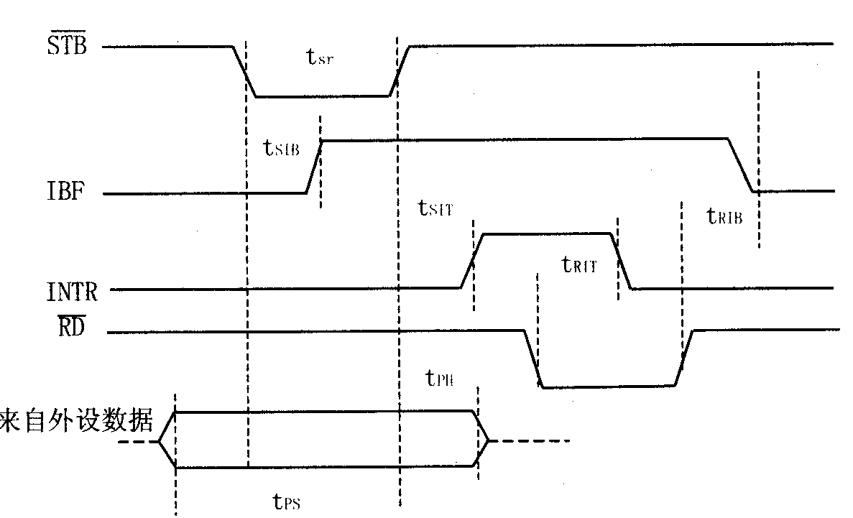
方式1输入时序及工作过程如下：
8255
1）数据输入时外设为主动地位，当外设数据淮备好后，首先把数据输入到8255A的端口寄存器中，然后发出STB*信号低电平。
2）8255在STB的下降沿把数据锁存，同时触发IBF＝1，表示输入缓冲器满，禁止数据再输入。
3）在STB上升沿后，产生中断请求（若INTE=1），请求CPU读取输入的数据：若采用查询方式可查询IBF来判断接口中有无数据。
4）CPU读取接口时，RD的下降沿使INTR复位，撤销中断请求，RD的上升沿使IBF=0，表示输入缓冲器空，可重新输入下一个数据。
Notes:
刚刚我们只是描述了它工作的过程。那到底多长时间取走数据，多久申请中断，我们就需要看时序图。首先数距准备好，这个图表明什么意思呀，之前在讲8086时序图就讲过哈，稳定有效的信息组合。因为数据有高有低，我们不清楚，所有我们画得有高有低，数据准备好了，就把数据输入到8255A的端口寄存器中，然后发出STB*信号低电平，在STB的下降沿把数据锁存，紧接着触发IBF＝1，表示输入缓冲器满，禁止数据再输入。紧接着给选通信号一个上升沿结束，将数据锁定。为什么要结束呀?因为在结束以后才能申请中断。之后产生中断请求（这里的中断允许位INTE=1），请求CPU读取输入的数据。发送这个读命令，之后我们这个中断就不能再举手，使INTR复位，撤销中断请求。RD的上升沿使IBF=0，表示输入缓冲器空，可重新输入下一个数据。 如果我们这里不用中断的方法告知CPU读取输入的数据，我们也可以用查询的方式，查询IBF来判断接口中有无数据。有数据，我们就让CPU来读A口的数据。

Slide 15
方式1中断允许控制
8255A的中断由中断允许触发器INTE控制，对INTE的操作通过写入端口C的对应位实现；
在输入方式下，INTE触发器对应端口C的位是STB*所对应的位，只要对该位置位/复位就可以控制INTE触发器
如在1方式输入方式下
端口A的INTEA对应PC4（STB_{A}对应PC4）
端口B的INTEB对应PC2（STB_{B}对应PC2）

Slide 16
方式1输出引脚：A端口
外设响应信号：表示外设已经接收到数据，它是外设对OBF信号的应答。
PA₇~PA₀
INTE_{A}
PC₆
ACK_{A}
输出缓冲器满信号：当OBF=0时表示CPU已将数据写到8255A的输出端口，通知外设来取数据
PC₇
OBF_{A}
PC₃
INTR_{A}
中断请求信号：请求CPU再次输出数据；INTR=1的条件是：OBF、ACK和INTE都为高电平，也就是输出缓冲器空OBF=1、应答信号结束（ACK=1）和中断允许（1NTE=1）。
中断允许触发器
Notes:
我们刚刚讲的是输入，那么对于输出，同样是A口输出，名称又不一样了。输出应该是谁先谁后呀。输出应该是CPU向8255芯片发送数据，然后通过OBF信号告诉外设，CPU已将数据写到8255A的输出端口，通知外设来取数据，外设从A端口收数据，收完数据外设就有一个应答信号，通过ACK信号向8255发送一个响应信号，表示外设已经接收到数据。收到以后，有两种情况，一种是向CPU申请中断，表示外设收到数据，你可以发下一个数据了。INTR=1的条件是：OBF、ACK和INTE都为高电平，也就是输出缓冲器空OBF=1、应答信号结束（ACK=1）和中断允许（1NTE=1）。还有一种情况就是查询方式，查询哪个？查询ACK，也就是PC6，看外设是否收到了数据。这就是输出。

Slide 17
方式1输出引脚：B端口
PB₇~PB₀
PA₇~PA₀
(PC2)
(PC6)
INTE_{B}
PC₂
ACK_{B}
INTE_{A}
PC₆
ACK_{A}
PC₁
OBF_{B}
比较
PC₇
OBF_{A}
PC₀
INTR_{B}
PC₃
INTR_{A}
端口A的INTEA对应PC6
端口B的INTEB对应PC2
Notes:
这是对于B端口，它用的是PC2、PC1和PC0，中断请求用的是PC0，A端中断请求用的PC3。端口A的INTEA对应PC6，端口B的INTEB对应PC2。

Slide 18
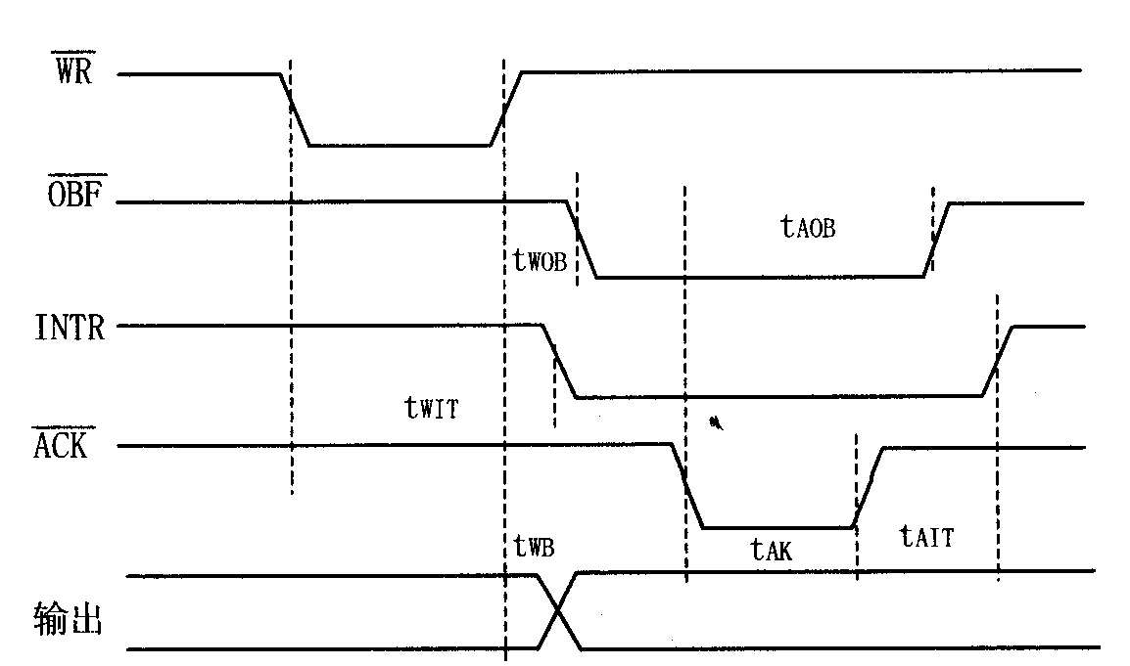
方式1输出时序及工作过程如下：
1）数据输出时CPU为主动地位，向8255A输出数据，WR的上升沿使OBF=0，表示输出缓冲器满，外设可来读取数据；WR使INTR=0，封锁中断请求INTR。
2）外设读取数据后，用ACK回答接口。ACK的下降沿使OBF=1，撤消输出缓冲器满信号；ACK的上升沿使INTR=1，请求CPU再输出下一个数据（若INTE=1）。
Notes:
这是方式1输出时序图，首先数据输出时CPU为主动地位，向8255A输出数据，所以这里WR为有效电平。之后WR的上升沿使OBF=0，表示输出缓冲器满，外设可来读取数据，同时WR使INTR=0，封锁中断请求INTR。外设读取数据后，用ACK回答接口。ACK的下降沿使OBF=1，撤消输出缓冲器满信号；ACK的上升沿使INTR=1，请求CPU再输出下一个数据。

Slide 19
（3）方式2—双向方式
8255A的2方式是一种双向选通输入输出工作方式，PA作为双向数据输入输出端口，PC的部分引脚用作专用的应答信号线；
8255A只有PA口才可以工作在2方式下。
8255A
A口
C口
B口
8位
8位
双向I/O
PA0~PA7
控制
PC7~PC3
I/O
PC0~PC2
I/O
PB0~PB7

Slide 20
（3）方式2——双向方式
方式2其实是将A口的方式1的选通输入/输出功能组合成一个双向数据端口，可以发送数据和接收数据
需要利用端口C的5个信号线，其作用与方式1相同

Slide 21
方式2双向引脚
PA₇~PA₀
INTE₁
PC₆
ACK_{A}
用PC₆设置INTE₁（输出）
用PC₄设置INTE₂（输入）
输入和输出中断通过
或门输出INTR_{A}信号
PC₇
OBF_{A}
PC₄
STB_{A}
INTE₂
PC₅
IBF_{A}
PC₃
INTR_{A}
方式2可以看成是PA口在方式1下输入输出的组合
Notes:
方式2需要利用端口C的5个信号线，方式2可以看成是PA口在方式1下输入输出的组合，用PC₆设置INTE₁作为输出时中断允许位，用PC₄设置INTE₂作为输入时中断允许位，输入和输出中断通过
或门输出INTR_{A}信号。

Slide 22
方式1 A端口作为输入和输出口
PA₇~PA₀
PA₇~PA₀
INTE_{A}
PC₆
ACK_{A}
INTE_{A}
PC₄
STB_{A}
PC₇
OBF_{A}
PC₅
IBF_{A}
PC₃
INTR_{A}
PC₃
INTR_{A}

Slide 23
方式2时读端口C得到的状态字
A组
B组
D7 | D6 | D5 | D4 | D3 | D2 | D1 | D0
方式1输入
I/O | I/O | IBFA | INTEA | INTRA | INTEB | IBFB | INTRB
方式1输出
OBFA | INTEA | I/O | I/O | INTRA | INTEB | OBFB | INTRB
方式2双向
OBFA | INTE1 | IBFA | INTE2 | INTRA | × | × | ×

Slide 24
方式2双向时序
WR
OBF
INTR
ACK
STB
IBF
RD
PA₀～PA₇
data-in
data-out
D₀～D₇
data-out
data-in

Slide 25
主要内容
01 基金资助概况
一、8255的结构和工作方式
二、8255的编程
三、8255的应用

Slide 26
主要内容
一、8255的结构和工作方式
二、8255的编程
三、8255的应用

Slide 27
8255A的编程
8255在工作前，也必须先对其进行初始化编程，以设定其工作方式之后，才能进行其它的操作。8255只有两条控制命令，其它均为对数据端口的数据传送
初始化编程：一个方式控制字
写入到8255的控制口中（A1A0＝11，PC中控制口的地址为63H）
C口的位操作命令：也写入控制口
工作过程中的数据读写：主要是通过数据端口(PA、PB、PC)对外设数据进行读/写操作

Slide 28
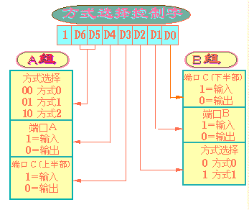
① 方式控制字格式
最高位为特征位，这里必须为1，以区别后面的C口的位操作命令

Slide 29
示例
要求：
A端口：方式1输入
C端口上半部：输出，C口下半部：输入
B端口：方式0输出
方式控制字：10110001B或B1H
初始化的程序段：
;假设控制端口为63H
mov al，0b1h ;方式控制字 1011 0001
out 63H，al ;送到控制端口

Slide 30
② 读写数据端口
初始化编程后，即可对相应的数据端口进行读写操作
对输入端口执行IN指令将从输入设备得到外设数据
对输出端口执行OUT指令将把CPU的数据送给输出设备
因为8255A具有锁存输出数据的能力，所以对输出端口同样可以用 in 指令来读入，但读取的不是外设的数据，而是上次CPU给外设的数据

Slide 31
0方式作为简单传送的例子：输入输出接口
使用8255A作为开关和共阴极LED显示器的接口，设8255A的A口连接8个LED指示灯，B口连接8个开关，要求将B口的开关状态读入，然后送至A口控制指示灯亮、灭。（设8255A的A口的地址为60H）
PA0
PA1
：
PA7
PB0
PB1
：
PB7
PC0
……
MOV AL，82H ；初始化8255
OUT 63H，AL
A1：
IN AL，61H ；读B口
OUT 60H，AL ；将B口中的
； 状态写入A口
JMP A1
……
…
D7
K0
…
K7
+5V

Slide 32
读写数据端口：示例
利用8255A的输出锁存能力，可实现对数据口的按位输出控制
例：对输出端口B的PB7位置位的程序段：
;B端口假设为61H
in al,61H ;读出B端口原输出内容
or al,80h ;使PB7＝1
out 61H,al ;输出新的内容

Slide 33
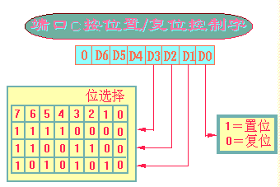
③ 端口C的位控制字
位控制字写入控制端口
主要功能：设置8255内部中断允许触发器INTE
特征位，这里必须为0，与前面的方式选择字相区别

Slide 34
示例
这一控制字多用在PC口作为应答信号或中断信号时。
利用置位／复位控制字可将PC端口8位中的任意一位置成高电平或低电平；
例如：把PC3置成高电平，则相应的置位字为：00000111B或07H；
程序段为：
MOV DX，8255_CWR
MOV AL，00000111B
OUT DX，AL

Slide 35
④读写端口C
当8255工作于0方式时，如需要对PC口的多位同时置位或复位，可直接从PC输出相应的数据即可，如将PC1、PC3、PC6置成高电平，其余为低电平，程序段为：
MOV DX，8255PC
MOV AL，01001010B
OUT DX，AL
但是当8255工作于l方式、2方式时，若需要对内部某些控制位（如中断允许INTE等）复位／置位，则必须用8255的置位字／复位字，而不能采用直接输出数据方式。

Slide 36
写端口C
这样，对端口C的数据输出有两种办法
向C端口直接写入字节数据。这一数据被写进C端口的输出锁存器，并从输出引脚输出，但对设置为输入的引脚无效，一般只用于０方式
通过控制端口：向命令口写入位控字，使C端口的某个引脚输出1或0，或置位复位内部的中断允许触发器。一般用于１方式或２方式

Slide 37
读端口C
读取的C端口数据有两种情况
未被A和B端口征用的引脚：
从定义为输入的端口读到引脚输入信息；
从定义为输出的端口读到输出锁存器中的信息
被A和B端口征用作为联络线的引脚：
读到反映8255A状态的状态字

Slide 38
端口C的状态字
A组
B组
D7 | D6 | D5 | D4 | D3 | D2 | D1 | D0
方式1输入
I/O | I/O | IBFA | INTEA | INTRA | INTEB | IBFB | INTRB
方式1输出
OBFA | INTEA | I/O | I/O | INTRA | INTEB | OBFB | INTRB
方式2双向
OBFA | INTE1 | IBFA | INTE2 | INTRA | × | × | ×

Slide 39
主要内容
01 基金资助概况
一、8255的结构和工作方式
二、8255的编程
三、8255的应用

Slide 40
主要内容
一、8255的结构和工作方式
二、8255的编程
三、8255的应用

Slide 41
8255A的应用
作为通用的并行接口电路芯片，825A具有广泛的应用
应用在IBM PC/XT微机上
应用于打印机接口电路
连接简易键盘
驱动LED数码管
……

Slide 42
1、8255A在IBM PC/XT上的应用
工作在基本输入/输出方式0
端口A为方式0输入，用来读取键盘扫描码
端口B工作于方式0输出，例如控制扬声器等
端口C为方式0输入，读取系统状态和配置
系统的初始化编程：
mov al,10011001b ;方式控制字99H
out 63h,al
图示

Slide 43
2、8255在LED数码管中的应用
发光二极管LED是最简单的显示设备
由7段LED就可以组成的LED数码管
LED数码管广泛用于单板微型机、微型机控制系统及数字化仪器中

Slide 44
（1）LED数码管的工作原理
主要部分是7段发光管
顺时针分别称为a、b、c、d、e、f、g
有的产品还附带有一个小数点h
通过7个发光段的不同组合
主要显示0～9
也可显示A～F（16进制数）
还可显示个别特殊字符：
如－、P 、L、Y等
a
f
b
g
e
c
d
h

Slide 45
LED数码管的结构
LED有共阴极连接和共阳极连接两种，如图所示。
共阳极
共阴极
a
b
c
d
e
f
g
h
a
b
c
d
e
f
g
h
阳极
阴极
+5V

Slide 46
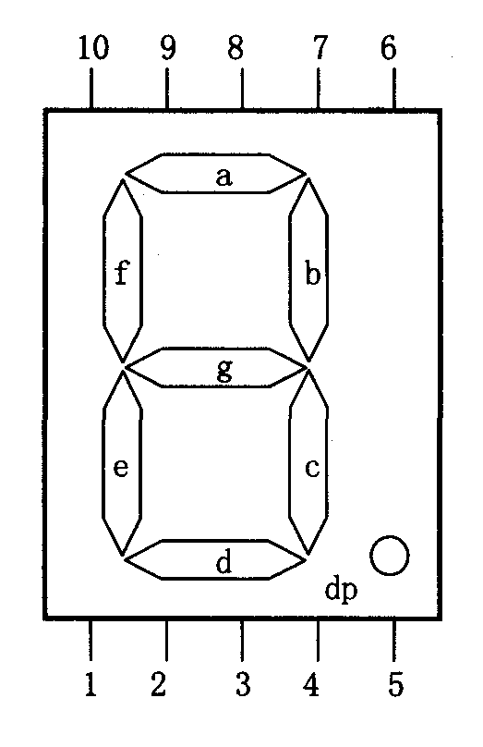
（2）单个LED数码管的显示
PA0
PA1
PA2
PA3
PA4
PA5
PA6
PA7
驱
动
电
路
a
b
c
d
e
f
g
h
8255A
在共阴极连接中，若要显示数字“0”，则应点亮显示段的“a”、“b”、“c”、“d”、“e”、“f”，即接口中输出数据D7~D0的代码为00111111B=3FH，我们称3FH为字符“0”的显示码。下表中给出了一些常用字符的显示码。

Slide 47
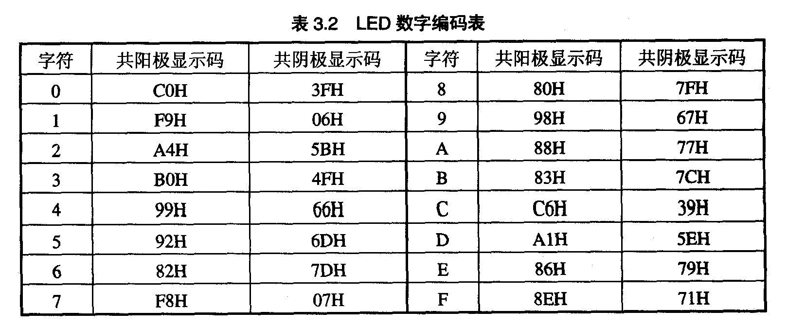
上表中的共阴极显示码与共阳极显示码为按位取反的关系

Slide 48
（3）8255的编程及应用
8255在应用时需要进行初始化编程，通过写入工作方式控制字确定各个端口的工作方式。置位/复位控制字用于控制C口某位的状态，需要时可设定。
设8255A的端口地址为0FFC0H

Slide 49
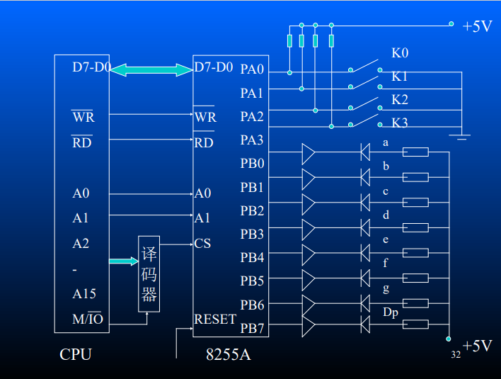
8255应用电路图

Slide 50
8255应用程序
L0: MOV DX,PORTA ;读PA口
IN AL,DX
AND AL,0FH ;屏蔽高4位
MOV BX,OFFSET LIST ;取显示代码表首地址>BX
XLAT ;根据AL内容查表
MOV DX, PORTB
OUT DX,AL ;送PB口显示
MOV CX,1000 ;延时
L1: DEC CX
JNZ L1
JMP L0
CODE ENDS
END START
DATA SEGMENT
LIST DB 0C0H,0F9H,0A4H,......,8EH
PORTA EQU 0FFC0H
PORTB EQU 0FFC1H
CONTR EQU 0FFC3H
DATA ENDS
CODE SEGMENT
ASSUME CS:CODE,DS:DATA
START:MOV AX,DATA
MOV DS,AX
MOV AL,90H ;初始化8255,PA为输入，PB为输出
MOV DX,CONTR
OUT DX,AL

Slide 51

键盘及其接口
键盘是微机系统最常使用的输入设备
小键盘：适用于单板机或以微处理器为基础的仪器，实现数据、地址、命令及指令等的输入
独立键盘：通过5芯电缆与PC微机主机连接

Slide 52
1、简易键盘的工作原理
最简单的线性结构键盘
每一个引脚连接一个键
输入0/1反映健是否高低
+5V
+5V
+5V

Slide 53
2、简易键盘的工作原理
常用的矩阵结构键盘
每行连接一个引脚
每列连接一个引脚
所需的连线的数目 = 行数 + 列数；
而键数=行数* 列数。
检
测
线
列
1
行
1
1
地
控制线
＋5V
1

Slide 54
3、简易键盘的工作原理
下面以一个3*4的矩阵键盘为例介绍键盘扫描（判断是哪个键按下）的工作原理
0列 1列 2列 3列
＋5V
0行
1行
2行
PA0
PA1
PA2
8255A
PB0
PB1
PB2
PB3
输出0

Slide 55
3、简易键盘的工作原理
0 1 2 3 列
初始状态：
8255A口输出，B口输入；
PA0~PA7均输出0
PB0~PB7接入高电平
扫描过程：
可通过读取B口状态来判断是否有键按下。
但是当有键按下时，却不一定能马上判断出具体是哪一个键被按下；此时必须采取一定的策略；
具体来说，扫描过程可以分为两次扫描。
＋5V
0行
1行
2行
PA0
PA1
PA2
8255A
PB0
PB1
PB2
PB3
输出0

Slide 56
3、简易键盘的工作原理
0 1 2 3
具体地说，扫描分为两次扫描：
第一次扫描：判断是否有键按下
第二次扫描：判断是哪个键被按下
＋5V
0行
1行
2行
PA0
PA1
PA2
8255A
PB0
PB1
PB2
PB3
输出0
不断读B口的PB0~PB3，若为0FH，则无输入；继续读B口。若PB0~PB3中有一位为0，说明有键按下，此时将转入判断具体键位（即键号）的过程；
先将第0行置为0，其余两行为1，读B口，若某位为0 ，则说明第0行该列的键被按下，键位也就找到，转去执行相应的键处理程序，否则，将第二行置为0，继续查找过程；……

Slide 57
程序如下（设图中8255片选信号CS=200H~203H）
判断键盘有无按键（第一次扫描）的程序如下：
MOV AL，82H ；控制字：方式0，PA输出，PB输入
MOV DX，203H
OUT DX，AL ；设置8255控制字
MOV AL，0H ；使各行线为0
MOV DX，200H
OUT DX，AL
NN：
IN AL，201H ；读取列数据
AND AL，0FH ；屏蔽无关位
CMP AL，0FH ；各列线有无为0情况
JZ NN ；无为0列，等待按键

Slide 58
判断键号（第二次扫描）的程序如下：
BEGIN：
MOV BX，0403H；行数送BL，列数送BH
MOV CL，0FFH；起始键号（CL）=-1
MOV AL，11111110B；起始扫描码，0行=0
LOPl：
MOV DX，200H；扫描一行
OUT DX，AL
RCL AL，1 ；扫描下一行数据
MOV AH，AL ；保存到AH
INC DX ；PB端口地址
IN AL，DX ；读PB
AND AL，0FH ；屏蔽无关位
CMP AL，0FH ；本扫描行，有无列线为0
JNZ LOP2 ；有，转LOP2查找本行键号
ADD CL，BH ；键号+4（一行4个键）
MOV AL，AH ；恢复下一行扫描码
DEC BL ；行数-1
JNZ LOP1 ；返回扫描下一行
JMP BEGIN
LOP2：
INC CL ；键号十1
RCR AL，1 ；循环右移一位
JC LOP2 ；最低位为1，返回查找
MOV AL，CL ；键号送AL
CMP AL，0 ；键号分支处理
JZ KEY0
CMP AL，1
JZ KEYl
……

Slide 59
4、抖动和重健问题
机械按键存在抖动现象
机械原理的按键由于弹簧的作用，当按下或释放一个键时，往往会出现按键在闭合位置和断开位置之间跳几下才稳定到闭合状态
抖动的持续时间通常不大于10ms
采用硬件消抖电路或软件延时方法解决
重键指两个或多个键同时闭合
出现重键时，读取的键值必然出现有一个以上的0
产生了到底是否给予识别和识别哪一个键的问题
重健问题的处理
简单情况：不予识别，认为是错误的按键
通常情况：只承认先识别出来的键，对其他同时按下其他的键均不作识别
正常的组合键：都识别出来，需要在扫描程序的行列值表和键代码表中添加相应的组合键值

Slide 60
机械按键的抖动现象
键按下
键稳定
前沿抖动
后沿抖动

Slide 61
硬件消抖电路
+5V
双稳态电路
3.6K
输出信号
3.6K
斯密特电路
+5V
+5V
输出信号

Slide 62
8255应用-键盘与数码管

Slide 63
实验原理图

Slide 64
实验程序
IO3 EQU 0600H
CODE SEGMENT 'CODE'
ASSUME CS:CODE,DS:CODE
START: MOV AX,CODE
MOV DS,AX
L: MOV AL,10000001B ；设置8255A工作方式，端口A、B输出，端口C高4位输出、低4位输入
MOV DX,IO3+6
OUT DX,AL
MOV DX,IO3+4
MOV AL,00 ;高4位送0
OUT DX,AL
NOKEY: IN AL,DX
AND AL,0FH
CMP AL,0FH
JZ NOKEY
CALL DELAY10
IN AL,DX
MOV BL,0
MOV CX,4
LP1: SHR AL,1
JNC LP2
INC BL
LOOP LP1

Slide 65
实验程序
LP2: MOV AL,10001000B ；设置8255A工作方式，端口A、B输出，端口C高4位输入、低4位输出
MOV DX,IO3+6
OUT DX,AL
MOV DX,IO3+4
MOV AL,00 ；低4位送0
OUT DX,AL
IN AL,DX
AND AL,0F0H
CMP AL,0F0H
JZ L
MOV BH,0
MOV CX,4
LP3: SHL AL,1
JNC LP4
INC BH
LOOP LP3
LP4: MOV AX,4
MUL BH
ADD AL,BL
MOV DX,IO3+2
OUT DX,AL
MOV BX,OFFSET SEGDATA
XLAT
MOV DX,IO3
OUT DX,AL
MOV CX,0

Slide 66
实验程序
J1: LOOP J1
JMP L
RET
DELAY10 PROC
MOV CX,882
LOOP $
RET
DELAY10 ENDP
SEGDATA DB 0C0H,0F9H,0A4H,0B0H,99H,92H,82H,0F8H,80H,90H,88H,83H,0C6H,
0A1H,86H,8EH,0BFH
CODE ENDS
END START

Slide 67
LED点阵显示器工作原理

Slide 68
16点阵LED显示器工作原理
在实验仪的LED点阵中，行线接低电平而列线接入高电平，则对应的LED灯被点亮
列
1
16
行
1
16

Slide 69
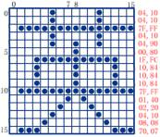
16点阵LED显示器显示汉字原理
列
1
16
行
1
16
因此，当用LED点阵显示器显示汉字时，应先得到该汉字的点阵信息。然后再将此点阵信息依行的顺序在LED显示器上显示

Slide 70
实验设计题：
使用8255A作为开关和共阴极LED显示器的接口，设8255A的A口连接8个LED指示灯，B口连接8个开关，要求将B口的开关状态读入，然后送至A口控制指示灯亮、灭。（设8255A的A口的地址为60H）
（1）画出连接电路图。
（2）编写程序实现之。

Slide 71
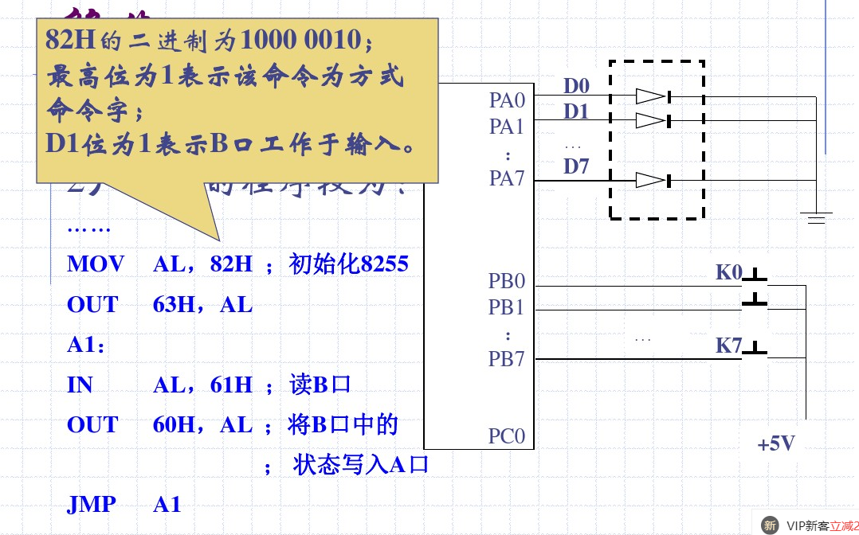
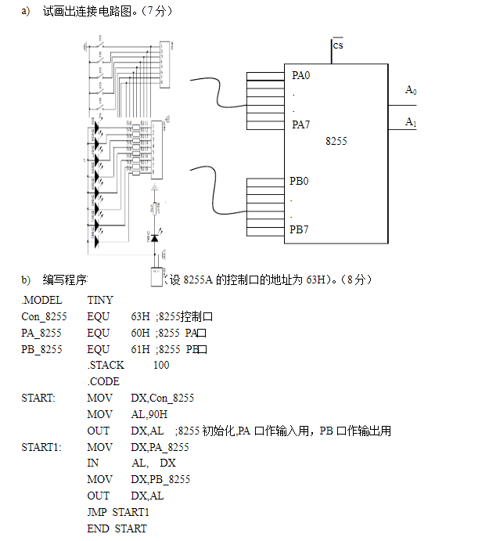
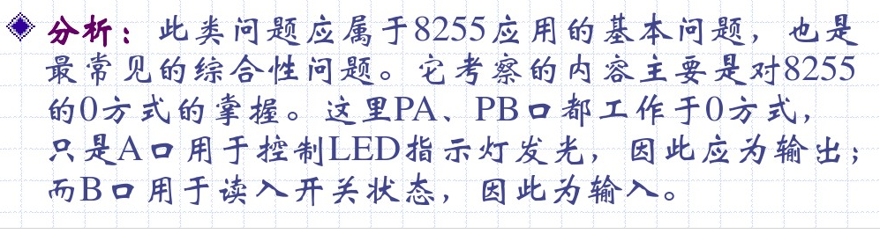
实验设计题：

Slide 72
实验设计题(一)：
用一个由八段共阴极LED显示器组成的显示装置和一个外接CLK=1953Hz的8253定时/计数器，组成一个用于显示0~9的秒计数器，并接蜂鸣器。
1）试设计完成该功能的电路。
2）简要写出分析过程。
3）编制相应的程序。

Slide 73
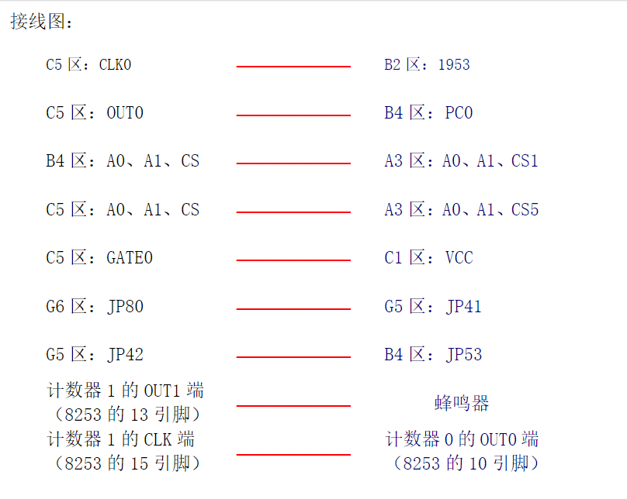
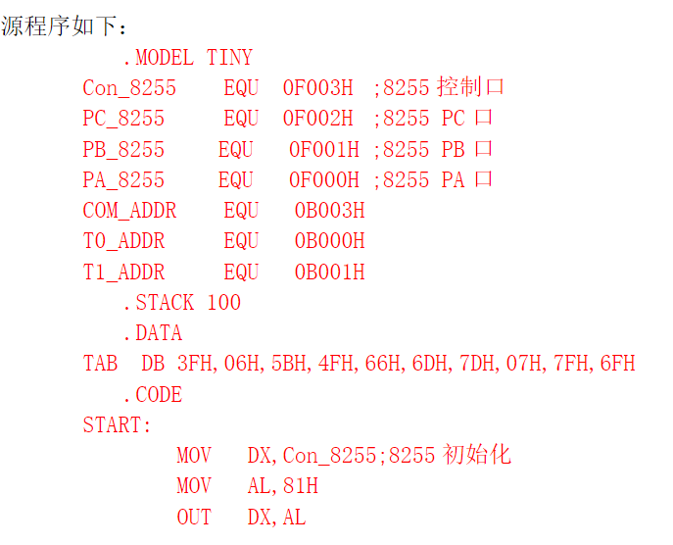
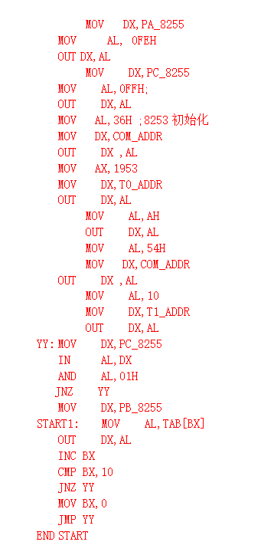
实验设计题(一)：
https://wenku.baidu.com/view/8a57fc2d804d2b160b4ec0f7.html

Slide 74
实验设计题(二)：
用一片8255A控制1个8段共阴极LED数码管，同时接入八个开关。现要求按下某开关，其代表的数字(K0为0，K1为1，…K7为7)在数码管上显示，直到按下另一个开关。假定8255A的口A、B、C及控制口的地址依次为60~63H。
要求：
（1）设计相应的电路图；
（2）简要写出分析过程。
（3）编写完成上述功能的程序，应包括8255A的初始化、控制程序和数码管的显示代码表。

Slide 75
实验设计题(三)：
用一片8255A控制1个8段共阴极LED数码管，同时接入一个4X4的矩阵键盘。现要求按下某个按键，其代表的数字或字母在数码管上显示，直到按下另一个按键开关。假定8255A的口A、B、C及控制口的地址依次为60~63H。
要求：
（1）设计相应的电路图；
（2）简要写出分析过程。
（3）编写完成上述功能的程序，应包括8255A的初始化、控制程序和数码管的显示代码表。

Slide 76
实验设计题(四)：
用一片8255A和8155（或其它器件，如实现，可酌情加分）来驱动16X16LED显示器显示汉字，并实现汉字的滚动显示。

Slide 77
8086系统中接口连接关系如下图。要求回答以下问题：
(1) 试分别确定端口地址；
(2) 设8255的PA口为输出，PB口为输入，试写出对PA口和PB口执行输入/输出操作的指令。

Slide 78
某微机系统使用主、从两片8259A管理中断，从片中断请求INT与主片的IR2连接。设主片工作于特殊完全嵌套、非缓冲和非自动结束方式，中断类型号为08~0FH，端口地址为20H和21H。从片工作于完全嵌套、非缓冲和非自动结束方式，中断类型号为80~87H，端口地址为80H和81H。试编写主片和从片的初始化程序。
要求：
（1）画出主从片的级联图；
（2）编写主、从片初始化程序。

Slide 79

本章完、谢谢大家~

